Slide 1


MARKETINGOVÝ VÝZKUM
10.
MĚŘENÍ

Slide 2
PRAVIDLA MĚŘENÍ
Pravidla měření jsou průvodcem, co dělat při měření.
Příklad: Jak definovat čas nákupu? Jak čas měřit?
Koncepce měření je generování ideje o skupině objektů, atributů, jevů nebo procesů.
Operativní definice vysvětluje jak chápat koncepci pomocí aktivit nebo operacím potřebných k měření.

Slide 3
ŠKÁLOVÁNÍ
Je měření fenoménu pomocí stupnic = škál.
V marketingovém výzkumu se škálování používá při zjišťování postojů, názorů a jiných psychických jevů respondentů.
VÝHODY ŠKÁLOVÁNÍ
Zjištěné výsledky jsou statisticky zpracovatelné.
Kvalitativní fenomén lze transformovat do kvantifikovatelné podoby.
NEVÝHODY ŠKÁLOVÁNÍ
Dané psychické fenomény je možno zachytit jen velmi hrubě.
Po formální stránce je možné škálu vyjádřit číselně nebo graficky.

Slide 4
TYPY ŠKÁL
1. Nominální škála
Využívá se ke kvalitativnímu třídění odpovědí, je však pouze výčtem různých kategorií odpovědí (např. výčet různých podnětů k nákupu určitého zboží)
Porovnávají se především četnosti a relativní četnosti jednotlivých kategorií odpovědí.
2. Ordinální škála
Jedná se o pořadovou škálu.
Zařazuje prvky do určitého vzájemného pořadí, které vyjadřuje jejich hodnocení, důležitost, přitažlivost.
Tyto škály se používají v marketingových výzkumech nejčastěji.

Slide 5
3. Kardinální škála
Intervalová škála
Znamená, že se stejné vzdálenosti dvou hodnot přisuzuje stejný význam, ať jsou umístěny na škále kdekoliv, ale kde dvě hodnoty škály nemá smysl porovnávat poměrem.
b) Poměrové škály
Mají objektivně stanovenou nulu, hodnoty škály má smysl porovnávat vzájemným rozdílem nebo poměrem.
Tyto stupnice umožňují při zpracování odpovědí používat statistické metody, jsou běžné pro vyjádření spotřeby nebo spotřebních výdajů.
Pro měření postojů a názorů tyto škály nejsou používány.

Slide 6
SROVNÁVÁNÍ POMOCÍ INDEXŮ
Index je veličina, která kvantitativně popisuje určitou sociálně ekonomickou skutečnost.
Nezajímá nás jenom jedna hodnota daného ukazatele, ale i její relativní nebo absolutní velikost ve vztahu k hodnotě téhož ukazatele v jiné situaci:
Relativní míra rozdílnosti,
Bezrozměrné číslo,
Charakterizuje znaky, osoby, předmětu, situace problému,
Řeší více otázek.

Slide 7
KLASIFIKACE INDEXŮ
ČASOVÝ
PROSTOROVÝ
DRUHOVÝ
TŘI KRITÉRIA DOBRÉHO MĚŘENÍ
SPOLEHLIVOST
VALIDITA
CITLIVOST

Slide 8
MĚŘENÍ POSTOJŮ
U většiny marketingových manažerů převládá víra, že hlavním marketingovým cílem je změnit postoj zákazníka k produktu, tak aby produkt koupil.
Na úrovni jednotlivce je to velmi komplikovaný problém, avšak souhrnná změna postojů zákazníků může ukázat na souvislosti v celkové velikosti prodeje.
Citové, poznávací a behaviorální komponenty postojů mohou být měřeny různými způsoby.
POSTOJ
Je přetrvávající dispozice, odborně reagovat jistým způsobem kladně nebo záporně na určitý objekt, osobu, předmět.
Skládá se z citových a poznávacích složek a složek chování.
Postoj je obecně chápán jako hodnotící vztah.

Slide 9
SEŘAZENÍ
Respondenti mají úkol seřadit malý počet obchodů, značek nebo předmětů na základě stanovených preferencí nebo stimulujících charakteristik.
STANOVENÍ
Respondenti odhalují důležitost značky nebo kvalitu značky.
TŘÍDĚNÍ
- Respondenti jsou tázání na zatřídění předmětů do bloků nebo klasifikaci konceptů produktů.

Slide 10
POSTOJOVÉ ŠKÁLY
Jednoduchá postojová škála
Ve většině základních měření postojů se očekává, že jedinci vyjádří souhlas nebo nesouhlas s předloženým tvrzením nebo takto reagují na jednoduchou položenou otázku.
b) Postojová hodnotící škála
Je při marketingovém výzkumu využívána nejčastěji, jelikož je jednoduchá a lze ji přizpůsobit většině zjišťovaných situací.
Respondent vyjadřuje stupeň svého postoje.

Slide 11
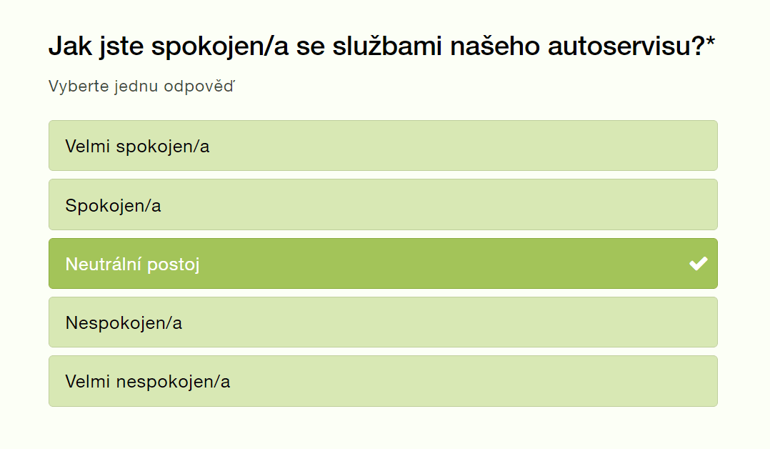
HODNOTÍCÍ POSTOJOVÁ ŠKÁLA

Slide 12
LIKERTOVA ŠKÁLA
Bodovací, známkovací, škála souhlasu.
Nejpoužívanější metoda měření postojů.
Od respondenta se požaduje, aby vyjádřil stupeň souhlasu nebo nesouhlasu s různými tvrzeními, která se týkají daného postoje k objektu.
Respondent má k vyjádření svého postoje škálu o pěti pozicích.
Výhodou je, že respondent hodnotí objekt pouze z jednoho aspektu.

Slide 13
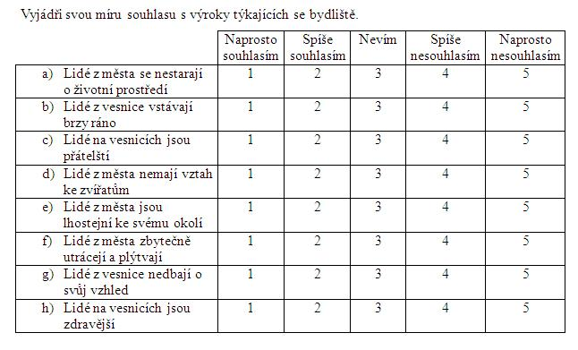
LIKERTOVA ŠKÁLA

Slide 14
OSGOODOVA METODA SÉMANTICKÉHO
DIFERENCIÁLU
Jedná se o metodu škálování, která se používá k zjišťování image výrobku nebo organizace.
Např. Srovnávání image různých konkurenčních výrobků.
Respondenti vyjadřují svůj postoj k předmětu výzkumu pomocí pětibodových nebo sedmibodových škál, které jsou na obou stranách označený opačnými hodnotami (malý x velký, silný x slabý). Středy jsou neutrální pozice.
Jednoduchá metoda k více aspektovanému hodnocení.
Získáme hodnocení jednotlivých hodnocení, celkové hodnocení i průměry.

Slide 15
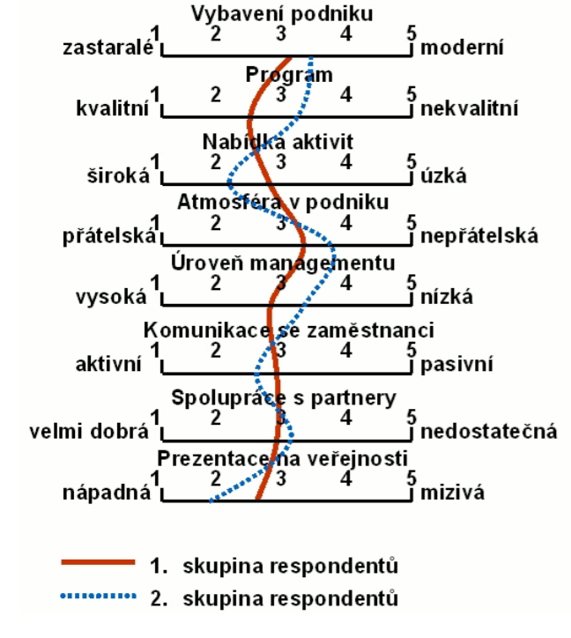

Slide 16
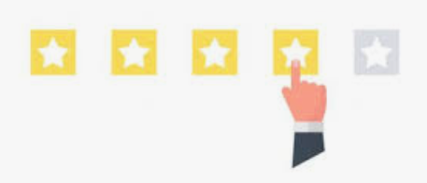
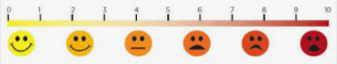
NUMERICKÁ ŠKÁLA
Používá číselného vyjádření volby pomocí bodové stupnice.
Numerická škála využívá bipolární hodnoty a je podobná jako sémantický diferenciál.
GRAFICKÁ HODNOTÍCÍ ŠKÁLA
- Respondent je požádán, aby svůj postoj vyjádřil volbou určitého bodu na graficky vyznačené stupnici mezi dvěma póly.

